Slide 1
Mathematik im beruflichen Gymnasium
Der Grund- und Leistungskurs

Slide 2
Jahrgang 11 Mathematik - Einführungsphase
1. Halbjahr
2. Halbjahr
Grundlagen der Arithmetik und Statistik
Lineare Funktionen
Quadratische Funktionen
Ganzrationale Funktionen
Exponentialfunktionen
Genauere Darstellung eines beispielhaften Themengebiets: Klicken Sie hier.

Slide 3
Jahrgang 12 Mathematik - Qualifikationsphase
1. Halbjahr (GK: Q1)
2. Halbjahr (GK: Q2)
Analysis I:
Kurvendiskussion ganzrationaler Funktionen
Rekonstruktion ganzrationaler Funktionen
Extremwertaufgaben
Analysis II:
Integralrechnung
Exponentialfunktionen: Kurvendiskussion und Integralrechnung
Genauere Darstellung des Themengebiets: Klicken Sie hier.
Genauere Darstellung des Themengebiets: Klicken Sie hier.

Slide 4
Jahrgang 13 Mathematik - Qualifikationsphase
1. Halbjahr (GK: Q3)
2. Halbjahr (GK: Q4)
Analytische Geometrie: Vektoren, Geraden, Ebenen
Stochastik:
Kombinatorik,
Wahrscheinlichkeitsrechnung,
Beurteilende Statistik
Genauere Darstellung des Themengebiets: Klicken Sie hier.
Genauere Darstellung des Themengebiets: Klicken Sie hier.

Slide 5
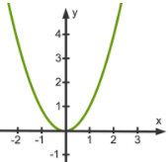
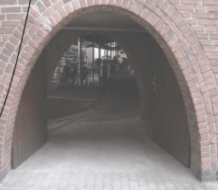
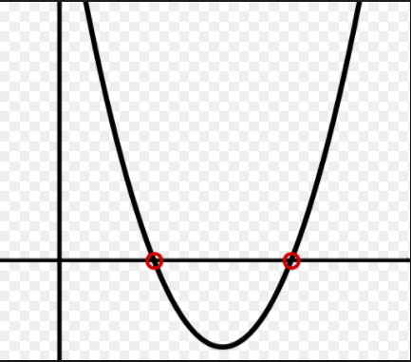
Zurück zur Präsentation:
Klicken Sie hier.
Lineare
Funktionen
Quadratische Funktionen
Quadratische
Funktionen
Rekonstruktion
f(x)=ax²+bx+c
→a=? b=? c=?
Real Life!
Ausklammern und
Satz vom Nullprodukt
Funktionsgleichung
Wertetabelle
Darstellungsformen
Eigenschaften
Nullstellen
Parabel
p-q oder abc-Formel

Slide 6
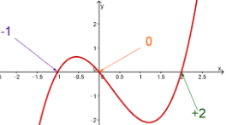
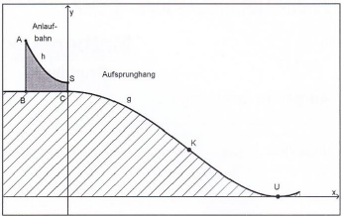
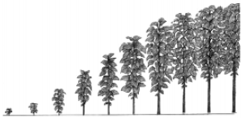
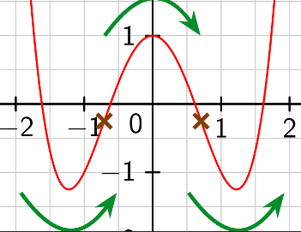
Zurück zur Präsentation:
Klicken Sie hier.
Analysis – ma 1
$$f\left(x\right)=ax^{3}+bx^{2}+cx+d$$
→ a=?, b=?, c=?, d=?
Koeffizienten
Grad
Globalverhalten
Polynom-funktionen
Standardsymmetrien
Rekonstruktion/
Extremwertaufgaben
Nullstellen
Sachverhalteanalysieren
Mittlere Änderungsrate
Lokale Änderungsrate
f‘(x)
Ableitung
Kurvendiskussion

Slide 7
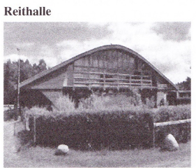
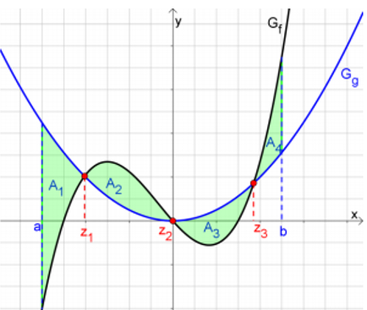
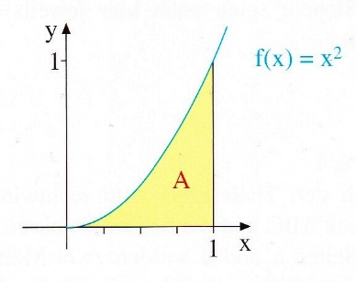
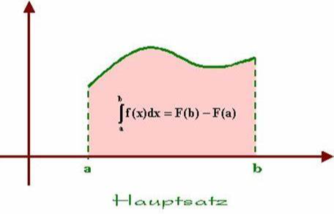
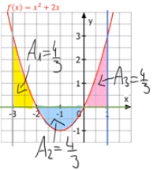
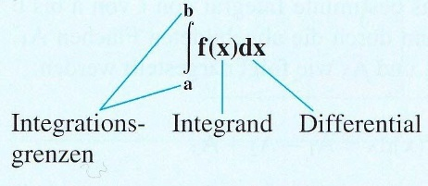
Zurück zur Präsentation:
Klicken Sie hier.
Analysis – Integralrechnung - ma 2
F(x)
Stammfunktion/
unbestimmtes Integral
Komplexe
Flächenberechnung
„aufleiten“
Flächen unter Kurven
Bestimmtes Integral/ Flächenberechnung
Lage von Flächen

Slide 8
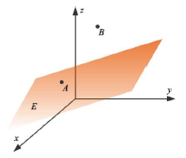
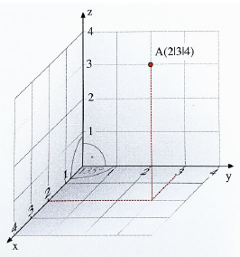
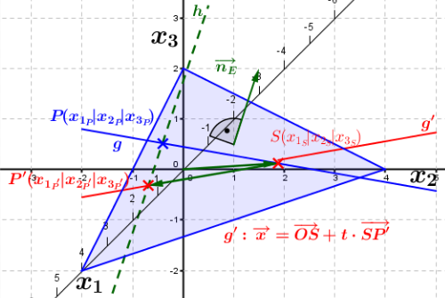
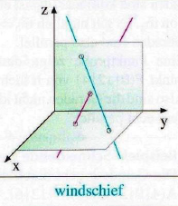
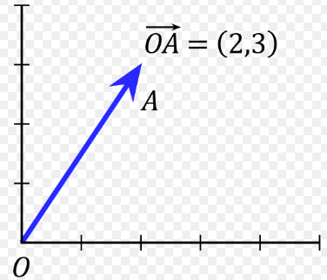
Zurück zur Präsentation:
Klicken Sie hier.
Analytische Geometrie – ma 3
3D-Koordinatensystem
Analyse von:
Eigenschaften, Lage, …
Ebenen
Koordinatenform
Normalenform
Parameterform
Addieren
Stütz- und Richtungsvektor
Subtrahieren
Multiplizieren
Vektoren
Geraden

Slide 9
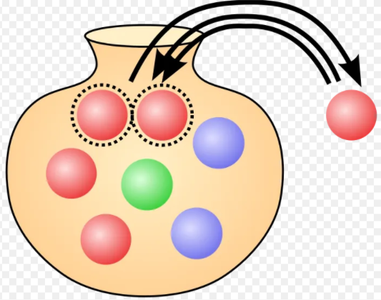
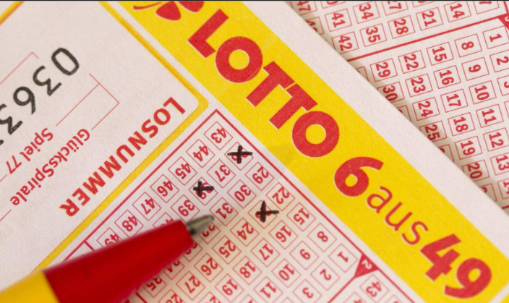
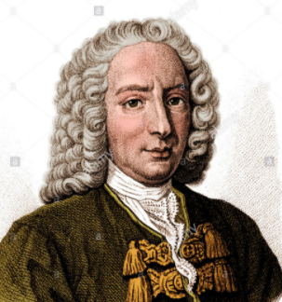
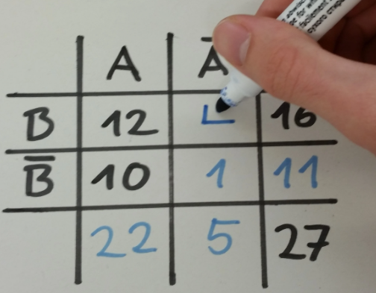
Zurück zur Präsentation:
Klicken Sie hier.
Mehrstufige Zufalls-experimente
Stochastik – ma 4
Urnenmodelle
Beurteilende Statistik
1$σ−$Regel
2$σ−$Regel
3$σ−$Regel
Kombinatorik
→ Lottomodell
Bedingte Wahrscheinlichkeit
$$P\left(X=k\right)=B\left(n;p;k\right)=\left(\begin{matrix}n \\ k\end{matrix}\right)p^{k}{\left(1−p\right)}^{n−k}$$
Bernoulli-Ketten
Vierfeldertafel
Erwartungswert
(Summierte) Binomialverteilung
Standardabweichung
Stochastische Unabhängigkeit?

Slide 10
Feedback eines Schülers im GK -Mathematik an der Rahel-Hirsch-Schule Mein Name ist Noah und ich besuche derzeit den Mathe-Grundkurs der 13. Klasse. Ich habe großen Spaß am Matheunterricht, da er die Möglichkeit bietet, die theoretischen Inhalte auf praktische Aufgaben anzuwenden. Dabei finde ich es besonders interessant, dass wir inzwischen keine zehn Melonen mehr kaufen, sondern an Beispielen üben, die einen Bezug zur Realität herstellen und auch in einigen Berufsfeldern Anwendung finden. Ich habe bereits den Unterricht verschiedener Lehrer*innen kennengelernt und obwohl jede*r individuelle Schwerpunkte setzt, werden die gleichen Inhalte vermittelt, sodass sich alle Schüler*innen das gleiche Wissen aneignen können, wobei jede Lehrkraft sich auch die Zeit nimmt, auf individuelle Fragen einzugehen. Oftmals werden auch leistungsschwächere Schüler*innen berücksichtigt, sodass sie ebenfalls die Möglichkeit erhalten, sich am Unterricht zu beteiligen. Mir gefällt es außerdem sehr gut, dass man einige Methoden semesterübergreifend anwenden und somit auf seine vorherigen Lernerfolge zurückgreifen kann.

Slide 11
Schüler*Innen zum LK-Kurs:
Ich habe mich für den Mathe-LK entschieden, weil Mathe mein Lieblingsfach ist, in dem man nicht auswendig lernen muss. Im Unterricht beschäftigen wir uns mit verschiedenen Themen (Begrifflichkeiten, Rechenregeln...) und machen Übungen dazu. Wir erledigen zuhause noch unsere Hausaufgaben und diese werden in der nächsten Stunde besprochen. Mathe-LK gefällt mir sehr, weil man seinen Kopf im Unterricht oft auf Hochtouren laufen lässt, daher fühlt man sich kaum gelangweilt. Vor allem bin ich motiviert, wenn ich über eine schwierige Aufgabe nachdenke und danach endlich dazu die richtige Lösung finde. Minghui Zhang, MA-LK 21
Ich bin sehr zufrieden mit der Entscheidung den Leistungskurs Mathematik gewählt zu haben. Ich war zuvor in Mathematik oft unterfordert und habe jetzt die Möglichkeit meine Fähigkeit richtig zu beanspruchen. Das kommt auch meiner Faszination und Leidenschaft zur Mathematik zu Gute. Des weiteren bekommt man im LK Mathematik die Rechenwege nicht sofort vorgesetzt, sondern bekommt die Möglichkeit, den Rechenweg selbst herauszufinden und das Thema dadurch besser zu verinnerlichen. Mina Mansour, MA-LK 21

Slide 12
12. Jahrgang Mathematik - Qualifikationsphase
1. Halbjahr (LK: Q1) - Differentialrechnung
2. Halbjahr (LK: Q2) - Integralrechnung/Stochastik
Analysis I: - Allgemeine Eigenschaften und Kurvendiskussion von ganzrationalen, Logarithmus- und Exponential-, Wurzel- und gebrochen-rationalen Funktionen und Funktionsschare
- Modellieren von Anwendungssituationen
- Extremwertaufgaben - inner- und außermathematisch Rekonstruktionen im Anwendungskontext
(- trigonometrische Funktionen und Funktionsschare - Nullstellenberechnung mittels Newtonverfahren)
Analysis II: - Stammfunktionen/Integrale ganzrationaler – , Logarithmus- und Exponential-, Wurzel- und gebrochen-rationaler Funktionen ( und ggf. trigonometrische Funktionen) - Berechnung von Flächen unter und zwischen Funktionsgraphen, auch für Funktionsschare und im Anwendungskontext ________________________________________ Stochastik I: - Kombinatorik - bedingte Wahrscheinlichkeit
Genauere Darstellung des Themengebiets: Klicken Sie hier.
Genauere Darstellung des Themengebiets: Klicken Sie hier.

Slide 13
13. Jahrgang Mathematik - Qualifikationsphase
1. Halbjahr (LK: Q3) – Analytische Geometrie
2. Halbjahr (LK: Q4)- Stochastik/Vertiefung Analysis
- Flächen und Körper im räumlichen Koordinatensystem und in Anwendungskontext -Darstellung von Geraden/Ebenen/Strecken… im Raum - Lagebeziehungen von Geraden/Geraden, Geraden/Ebenen, Ebenen/Ebenen - Projektionen, Flugbahnen - Geraden- und Ebenenschare im Raum (-Gaußscher Algorithmus)
- Wahrscheinlichkeitsverteilung - Binomialverteilung - Normalverteilung - Hypothesentests - Signifikanzbegriff ________________________________________ Vertiefung Analysis: - Rotationsvolumina - uneigentliche – und numerische Integrale
Genauere Darstellung des Themengebiets: Klicken Sie hier.
Genauere Darstellung des Themengebiets: Klicken Sie hier.

Slide 14
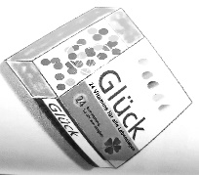
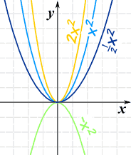
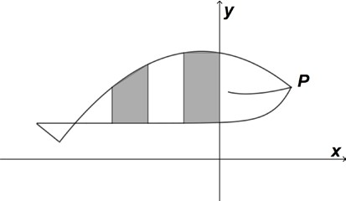
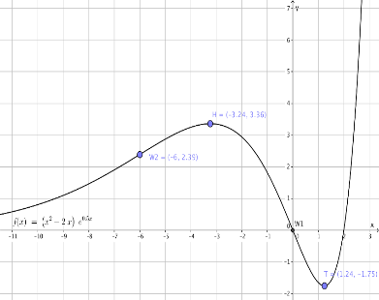
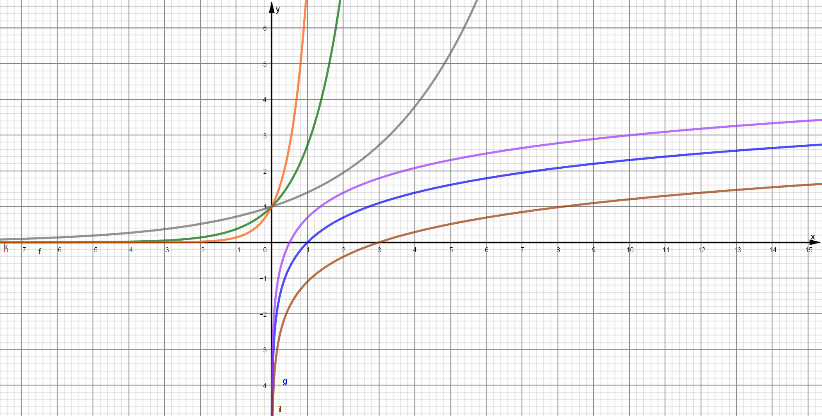
Zurück zur Präsentation:
Klicken Sie hier.
Analysis – MA 1
Globalverhalten
¥
Ermitteln Sie die Seitenlängen der Pillendose, für den geringsten Materialverbrauch.
Funktionsschare
Achsenschnittpunkte
Verschiedene Funktionsarten
Rekonstruktion/
Extremwertaufgaben
Definitionslücken
Asymptoten/Polstellen
Sachverhalteanalysieren
Mittlere Änderungsrate
Lokale Änderungsrate
f‘(x)
Kurvendiskussion von Funktionen/ Funktionsschare
Ableitung

Slide 15
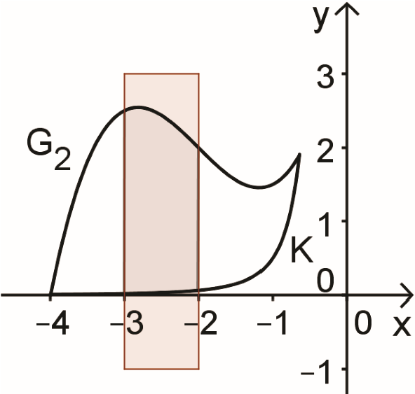
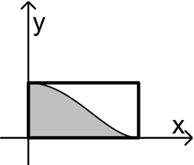
Zurück zur Präsentation:
Klicken Sie hier.
Analysis – Integralrechnung - MA 2
F(x)
Stammfunktion/
unbestimmtes Integral
Komplexe
Flächenberechnung
„aufleiten“
Flächen unter Kurven
Wie viel ml Saft befinden sich im Glas?
Berechnen Sie die graumarkierte Fläche.
Bestimmtes Integral/ Flächenberechnung
Lage von Flächen

Slide 16
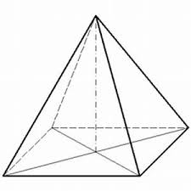
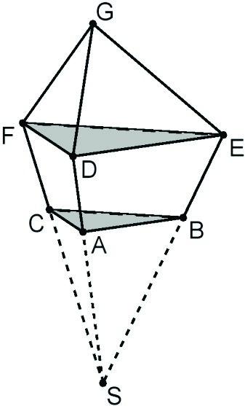
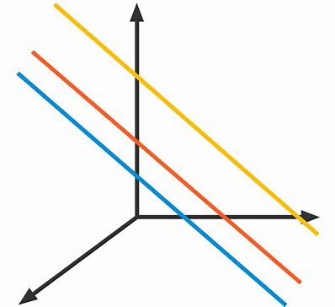
Zurück zur Präsentation:
Klicken Sie hier.
Analytische Geometrie – MA 3
Koordinatenform
Parameterform
Normalenform
3D-Koordinatensystem
Ebenen und Ebenenschare, Anwendungen
Analyse von:
Eigenschaften, Lage, …
Bestimmen Sie die Schattenlänge des Louvre bei angegebenen Sonnenstrahleinfall.
Addieren
Subtrahieren
Multiplizieren
Vektoren
Geraden und Geradenschare
Stütz- und Richtungsvektor

Slide 17
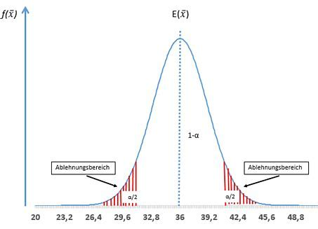
Zurück zur Präsentation:
Klicken Sie hier.
Mehrstufige Zufalls-experimente
Stochastik – MA 4
Urnenmodelle
Hypothesentest
Kombinatorik
einseitig
→ Lottomodell
beidseitig
-Fehler
$$P\left(X=k\right)=B\left(n;p;k\right)=\left(\begin{matrix}n \\ k\end{matrix}\right)p^{k}{\left(1−p\right)}^{n−k}$$
Bernoulli-Ketten
Beurteilende Statistik
1$σ−$Regel
2$σ−$Reel
3$σ−$Regel
Erwartungswert
(Kumulierte) Binomialverteilung
Standardabweichung

Slide 18
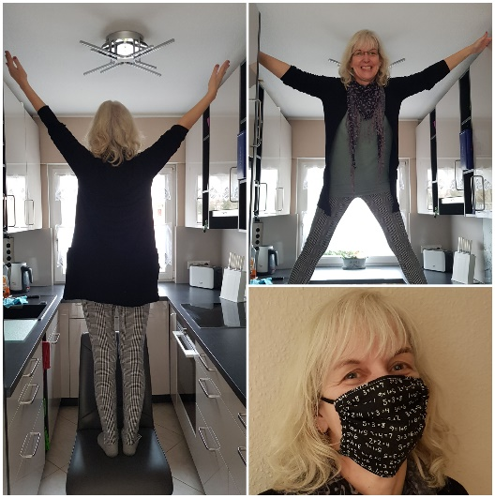
Die LK-Lehrer*Innen danken für Ihr Interesse und freuen sich auf mathematisch interessierte Schüler*Innen
Herr Baars
Frau Mierswa

